Slide 1
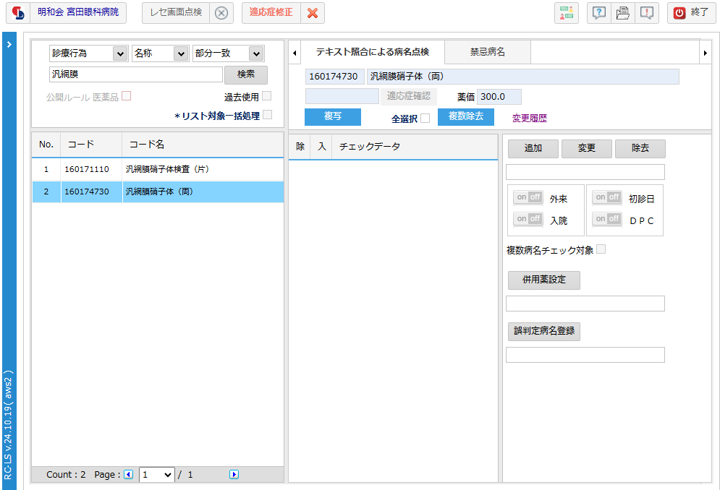
このコードは廃止されていますが出てきます。
今までなかったような気がします。

Slide 2
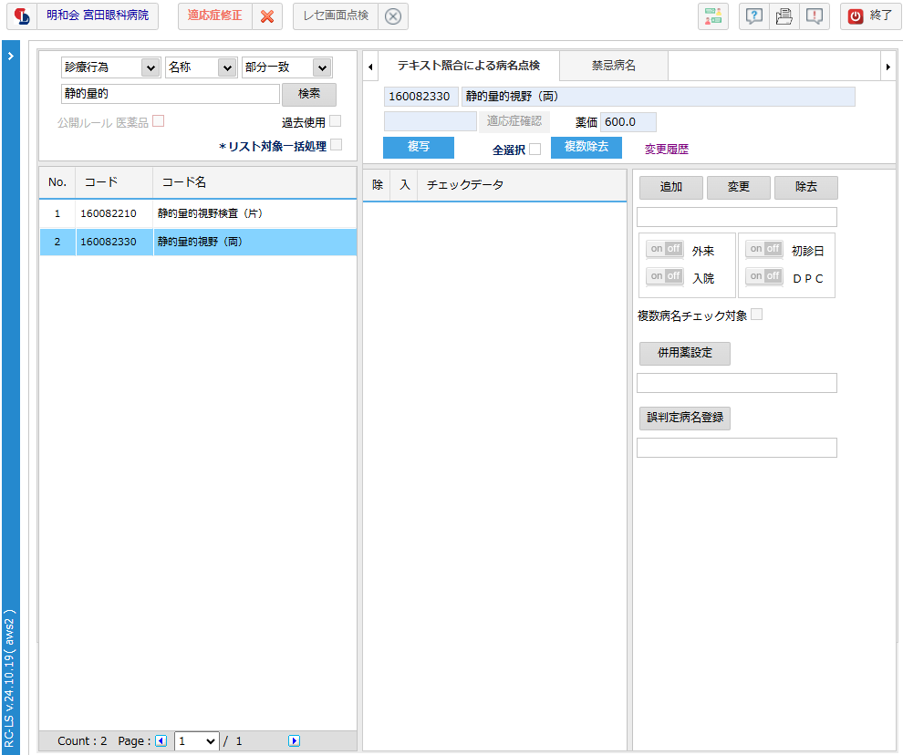
このコードは廃止されていますが出てきます。
今までなかったような気がします。

